Slide 1
INVESTIGADORES PRINCIPALES : DRA. LESLIE ALZAMORA, DR. JAIME PLAZAS
PAT COLECTIVO – IX SEMESTRE
Conocimiento sobre infecciones de transmisión sexual en estudiantes y docentes del Programa de Odontología de la Corporación Universitaria Rafael Núñez DURANTE EL SEGUNDO PERÍODO DE 2019

Slide 2
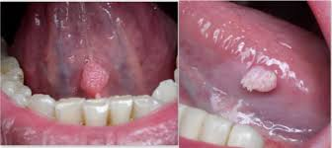
DESCRIPCIÓN DEL PROBLEMA
Las ITS, causan problemas en el sistema inmunológico y pueden ocasionar enfermedades agudas.

Slide 3
PREGUNTA PROBLEMA
¿Cuál es el conocimiento de los estudiantes y docentes del Programa de Odontología de a CURN acerca de las ITS durante el segundo período de 2019?

Slide 4
Objetivos
GENERAL
Identificar el Conocimiento sobre infecciones de transmisión sexual en estudiantes y docentes del Programa de Odontología de la Corporación Universitaria Rafael Núñez durante el segundo período de 2019
ESPECIFICOS
Caracterizar la población objeto de estudio
Describir el conocimiento que tienen los estudiantes y docentes del Programa de Odontología de la CURN

Slide 5
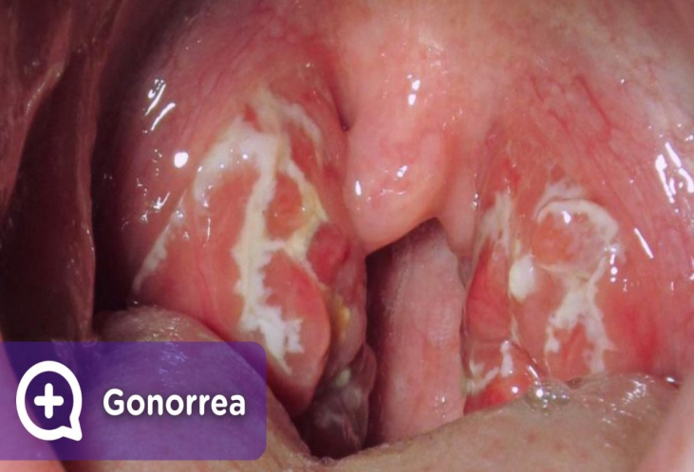
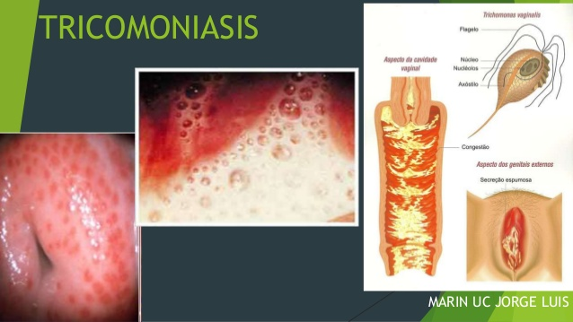
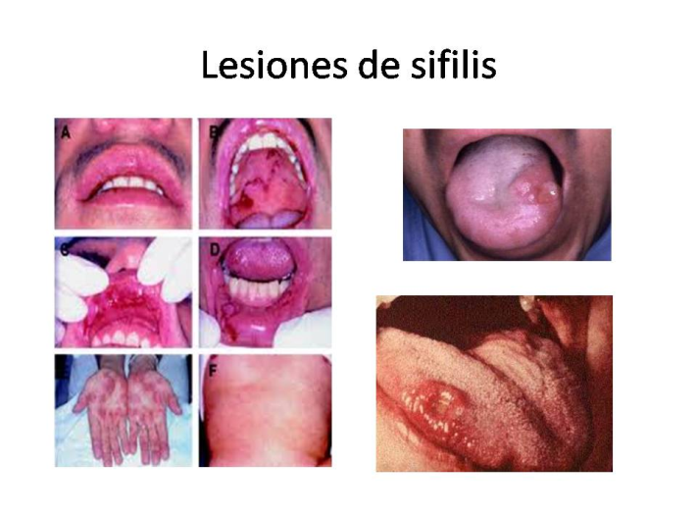
Justificación
Las Infecciones de Transmisión Sexual (ITS), su magnitud, trascendencia y repercusión para el paciente, la familia y la sociedad en su conjunto, han adquirido una extrema importancia para la salud pública mundial.
ITS curables
GONORREA
SIFILIS
CLAMIDIASIS
TRICOMONIASIS
Se clasifica
ITS no curables
1.VIH
2. VPH
3.HEPATITIS B

Slide 6


Justificacion
Entre las estrategias de intervención que han demostrado ser eficaces para el control de las ITS encontramos básicamente:
Búsqueda de información
Detección primaria de las lesiones en boca causadas por las ITS
El manejo precoz y eficaz de los casos
Sabiendo que las primeras manifestaciones presentadas Se pueden detectar en la consulta odontológica, es primordial realizar una buena revision intra y extra oral de los pacientes y asi identificar estos signos de la manera mas pronta

Slide 7
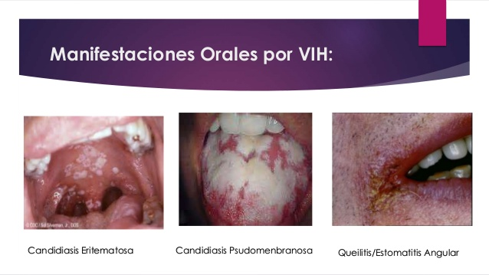
MARCO TEÓRICO
VIH
El VIH es el virus que se transmite de persona a persona. Con el tiempo, el VIH destruye un tipo de células importante del sistema inmunitario (denominado células CD4 o células T) que nos protegen de las infecciones.
SIDA
¿Como se transmite ?
Transportado en el semen, las secreciones vaginales, la sangre y la leche materna
Daño que el VIH produce en el sistema inmunitario.

Slide 8
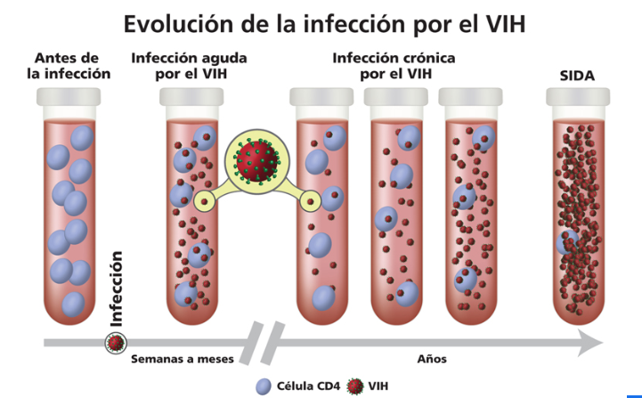
MARCO TEORICO

Slide 9
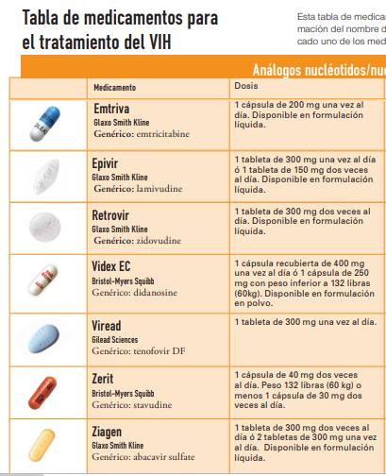
MARCO TEORICO

Slide 10
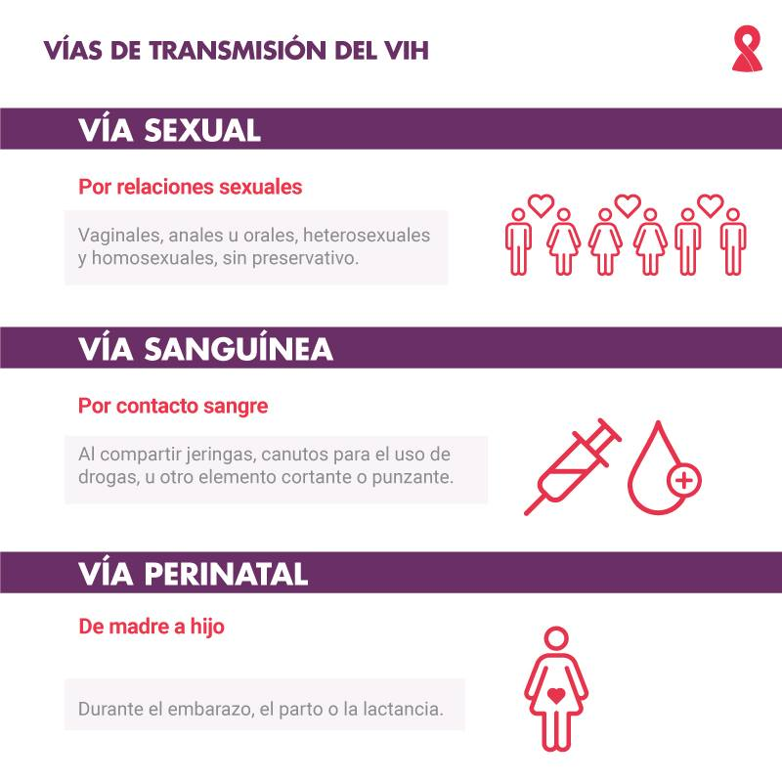
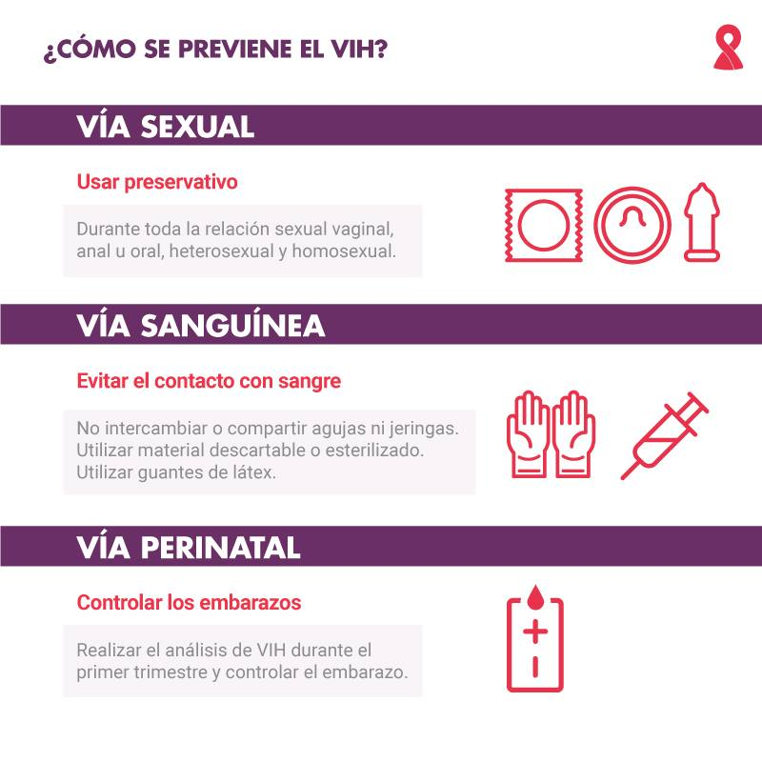
MARCO TEORICO

Slide 11
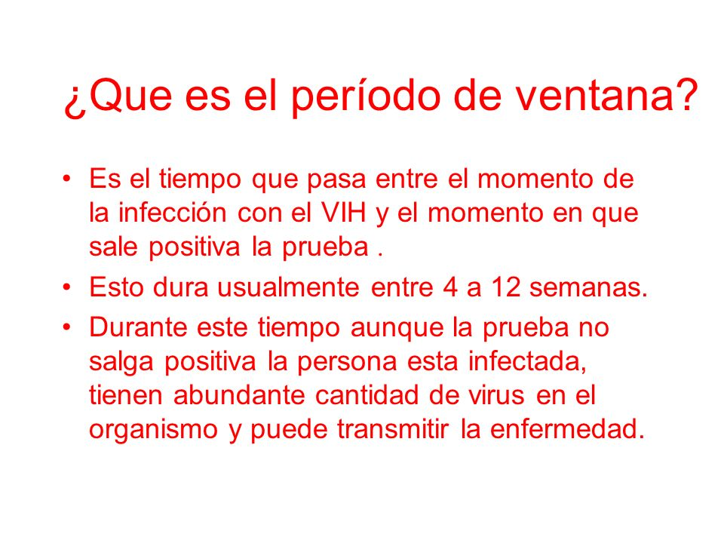
MARCO TEORICO

Slide 12
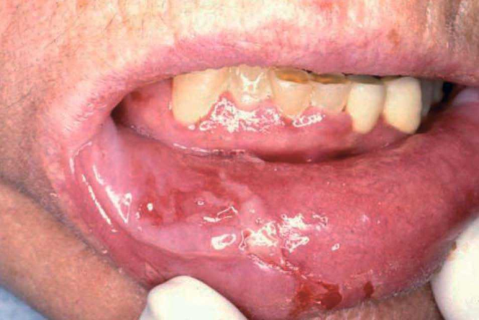
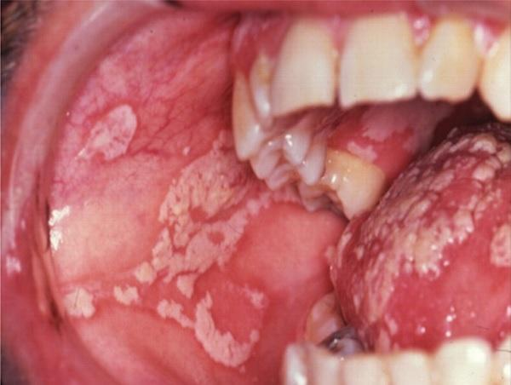
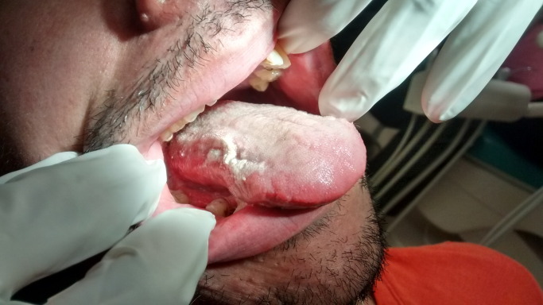
MARCO TEORICO
Manifestaciones orales
úlceras bucales
leucoplasia vellosa
candidiásis oral

Slide 13
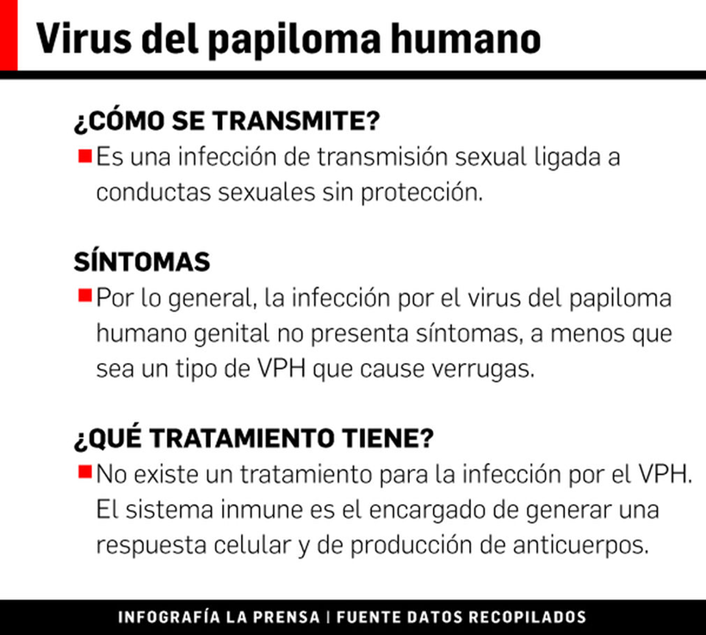
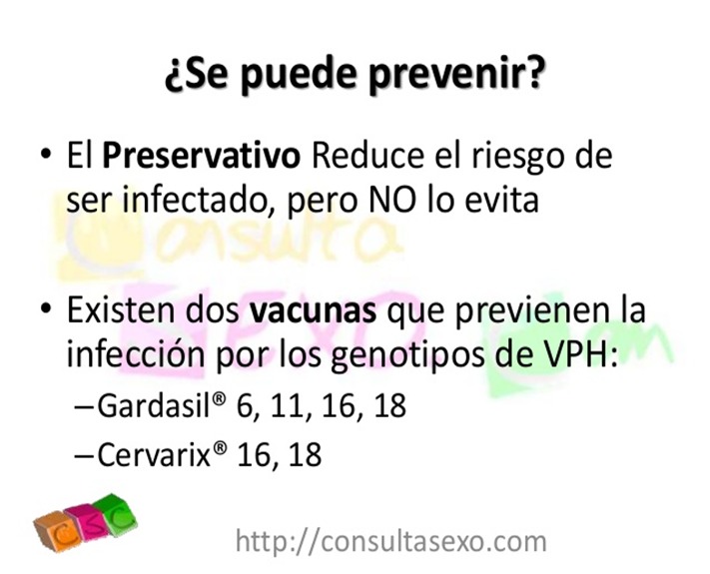
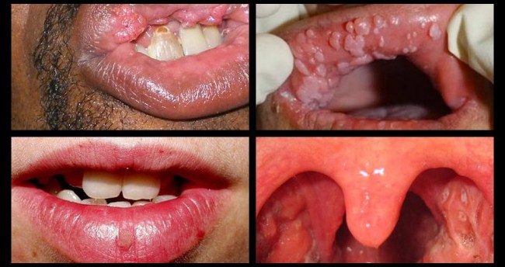
MARCO TEÓRICO
VPH
La infección por VHP es una infección que comúnmente causa crecimientos en la piel o en las membranas mucosas (verrugas).
Treponema pallidum
16 Y 18

Slide 14
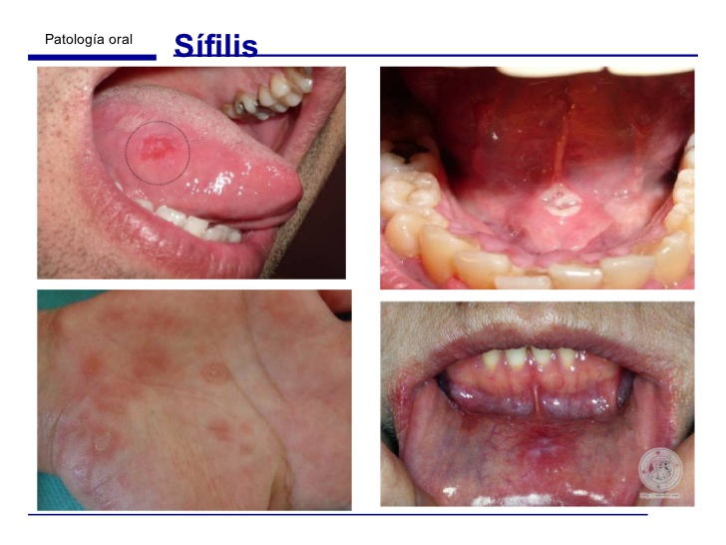
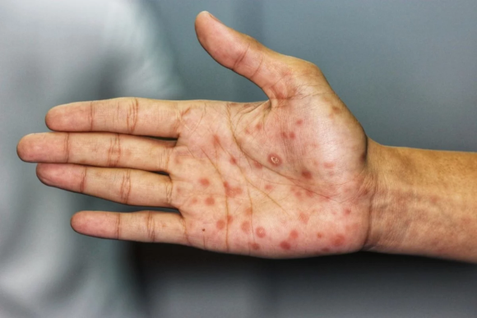
MARCO TEORICO
Sífilis
La sífilis es una enfermedad de transmisión sexual causada por una bacteria llamada Treponema pallidum. Infecta el área genital, los labios, la boca o el ano y afecta tanto a los hombres como a las mujeres. Por lo general se adquiere por contacto sexual con una persona que la tiene. También puede pasar de la madre al bebé durante el embarazo.
Primera fase
aparece una llaga en la zona donde se originó el contagio, pero es probable que existan más , suelen durar entre 3 y 6 semanas en el cuerpo
aparecen erupciones en la piel e incluso la aparición de llagas en la boca, la vagina o el ano, también denominadas lesiones de la membrana mucosa.
Segunda fase
Tercera fase
Esta fase se desarrolla entre los 10 y 30 años después de haberse contagiado sus síntomas más comunes son: dificultad a la hora de coordinar los movimientos, parálisis en ciertas partes del cuerpo, entumecimiento, demencia y ceguera.

Slide 15
Metodología
TIPO DE ESTUDIO: Observacional- descriptivo- transversal
- Estar matriculado en el programa de Odontología de la CURN en el segundo periodo académico de 2019.
Estudiantes y docentes del programa de odontologia de la CURN que deseen participar en nuestro estudio.
CRITERIOS DE INCLUSION
Población: Estudiantes y docentes del Programa de Odontología de la Corporación Universitaria Rafael Núñez (CURN).
Estudiantes y docentes que no deseen hacer parte de nuestro estudio
CRITERIOS DE EXCLUSION
TAMAÑO DE LA MUESTRA
Instrumento de recolección de la información: Escala sobre el Conocimiento del VIH y otras ITS (ECI), validado en España, modificado por la Universidad el Programa de Medicina Humana de la Facultad de Ciencias de la Salud de la Universidad de Ciencias Aplicadas y Ambientales, de Bogotá
99 estudiantes – 10 docentes

Slide 16
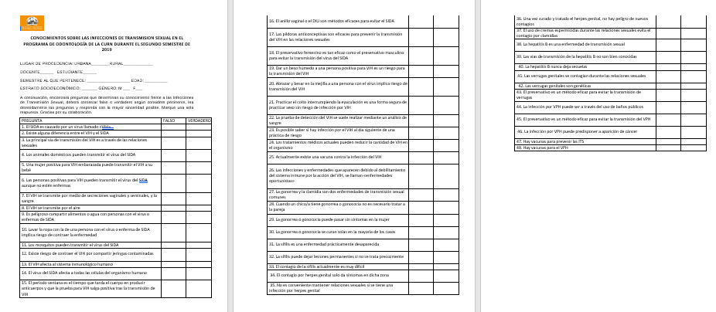
Instrumento de recolección de información

Slide 17
RESULTADOS
SEXO
POBLACION

Slide 18
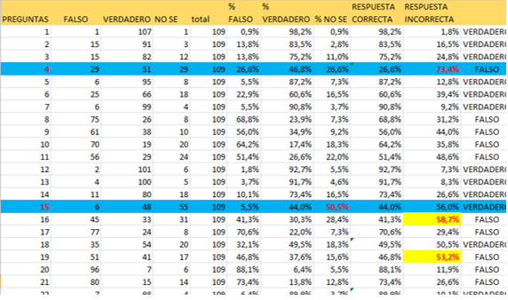

RESULTADOS

Slide 19
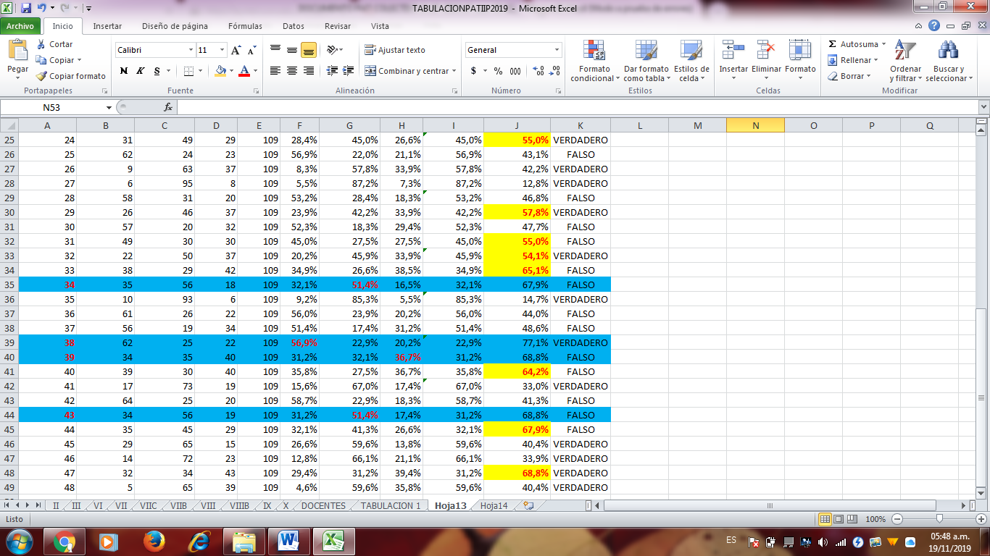
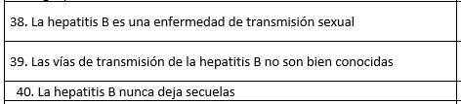


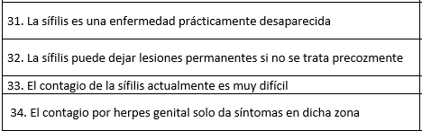
RESULTADOS

Slide 20
DISCUSIÓN
Gustavo de la Hoz Herrera Y COLS.
Luis Rafael y cols.
la mayoría de la población es de género femenino , además Los participantes presentan un alto grado de conocimiento acerca las ITS, sin embargo, hay desconocimiento de enfermedades tan importantes como el herpes genital Y la hepatitis.
Los estudiantes encuestados de segundo y tercer año de la carrera de medicina identificaron al VIH, sífilis y gonorrea en mayor medida que el resto de las ITS. Según la sintomatología, las ITS más identificadas fueron el papiloma seguido por la sífilis y el herpes simple tipo 2 tanto por los alumnos de tercero como por los de segundo Año.

Slide 21
DISCUSION
Morales y cols.
Muestran que más de un 80 % de los jóvenes usan el condón y lo reconocen como método de protección para evitar las ITS, lo que indica diferencias altamente significativas dadas por un mejor conocimiento sobre la educación sexual, específicamente sobre el uso del preservativo en la prevención de las ITS, lo que se asemeja a nuestro estudio.

Slide 22
RECOMENDACIONES
Implementar de manera mas frecuente estas tematicas en los desarrollos tematicos de la clinica para asi Educar a los estudiantes sobre las manifestaciones de las its en cavidad oral, ademas de sus implicaciones y consecuencias para la salud con el fin de concientizar a la comunidad académica sobre la importancia de mantener una adecuada salud sexual y reproductiva y poder identificar manifestaciones orales en los pacientes de manera más acertada.

Slide 23
GRACIAS!

